Slide 1
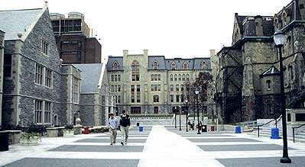
遨游建筑天地间
费慰梅

Slide 2
作者简介:
费慰梅(Wilma Fairbank，1909-2002)，美国著名汉学家费正清(John Fairbank，1907—1991)的夫人，也是一位研究中国古代艺术的学者。中国八年抗战期间，曾任重庆美国大使馆文化参赞。费正清则在哈佛大学主持中国研究专题，哈佛的“费正清中心”就是为了纪念他毕生的成就而建。1932年，新婚的费氏夫妇在中国学习期间，结识了梁氏夫妇，彼此之间共同的学者气质，使四个人结下了深厚的友谊，在以后半个多世纪的动荡中，两对夫妇始终保持着密切的交往和联系。

Slide 3
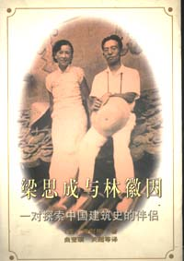
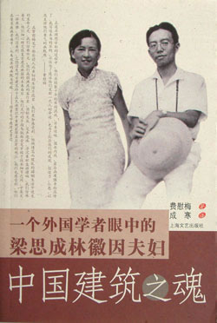

Slide 4
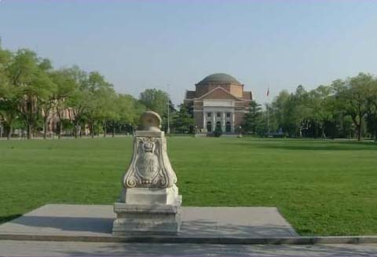
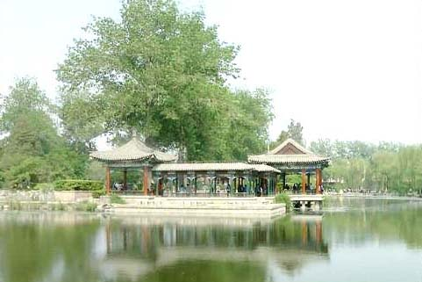
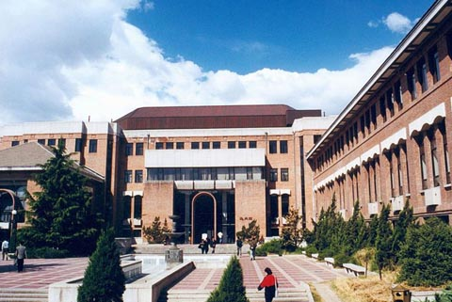
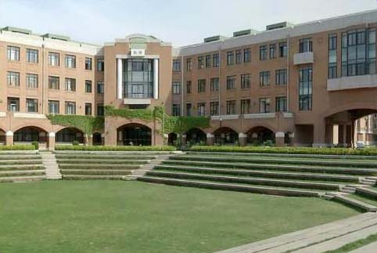
清华大学

Slide 5
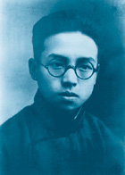
梁思成（1901--1972）
梁启超之长子，我国著名的建筑学家。广东新会人。1928年，创办东北大学建筑系并任系主任，是我国建筑教育的开拓者之一。1946年创办清华大学建筑系并任系主任直到逝世。曾主持中华人民共和国国徽和人民英雄纪念碑、扬州鉴真和尚纪念堂的建筑设计。对我国建筑学的科学研究有贡献。主要著作有《中国建筑史》、《中国雕塑史》、《清式营造则例》 、《营造法式注释》等。
初入清华的梁思成

Slide 6
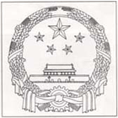
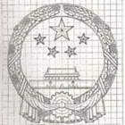
梁思成作品—国徽
中华人民共和国国徽方格墨线图
1950年6月28日中央人民政府会议审议改进的国徽图案的墨线图

Slide 7
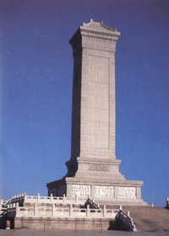
梁思成作品------
人民英雄纪念碑
设计时间： 1955年

Slide 8
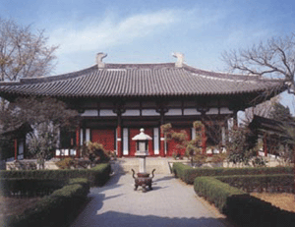
梁思成作品—扬州鉴真和尚纪念堂

Slide 9
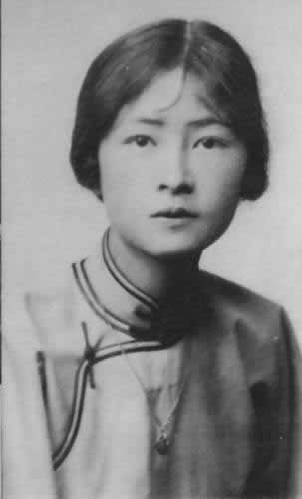
林徽因是中国著名的建筑学家和作家，为中国第一位女性建筑学家，同时也被胡适誉为中国一代才女。三十年代初，与夫婿梁思成用现代科学方法研究中国古代建筑，成为这个学术领域的开拓者之一。在文学方面，她一生著述甚多，其中包括散文、诗歌、小说、剧本、译文和书信等作品，均属
在美国读大学的照片

Slide 10
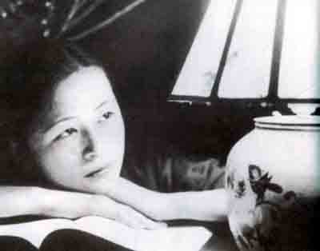
佳作，其中代表作为《你是人间四月天》，小说《九十九度中》等。此外，1949年以后，林徽因在美术方面曾做过三件大事：第一是参与国徽设计，第二是改造传统景泰蓝，第三是参加天安门人民英雄纪念碑设计.

Slide 11
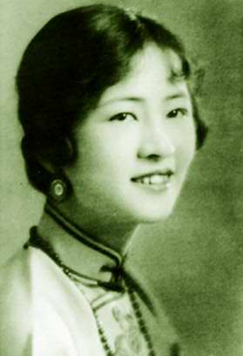
气质美如兰
才华馥比仙
一代才女： 林徽因

Slide 12
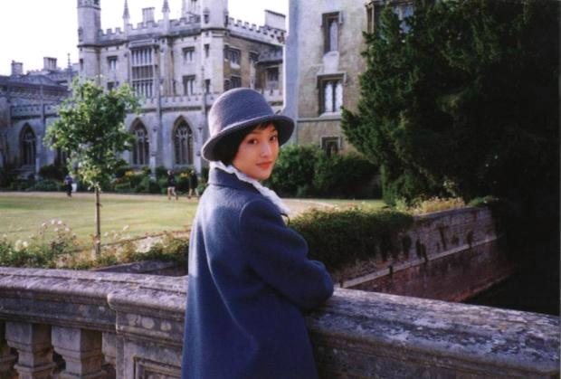
在宾夕法尼亚大学

Slide 13
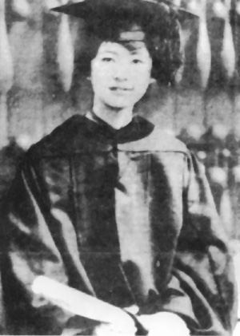
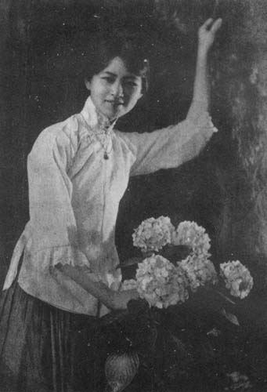
大学毕业照
被引用最多的绝美照片

Slide 14
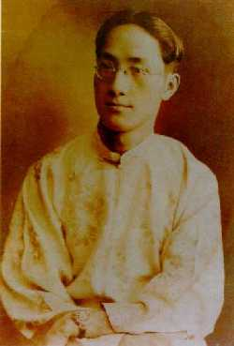
林徽因 徐志摩
徐志摩也出身望族，按现在的说法是资本家家庭。他父亲徐申如是浙江硖山镇巨富，经营银行，是有名的银行家。按照父亲的意愿，徐志摩应该子传父业，因此，到西方留学时，他读的是经济系。但不久他就觉得经济学与他无缘，他经常与文学家交往，渐渐荒疏了经济学，不久即辍学到欧美各国游历。在伦敦，听说著名的书法家兼诗人林长民来了，即上门求教，不意竟因此邂逅林徽因，当即坠入爱河，且为后世文学史研究者们提供了更多一个研究课题。

Slide 15
林徽因 徐志摩
与林徽因相见之时，徐志摩已是一个两岁孩子的父亲，二十四岁的他与林徽因相比大了八岁，是大哥哥辈的人物了。当时，他的妻子张幼仪与孩子都来了伦敦。在徐志摩发动多次猛烈攻势之后，林徽因看似牢固的防线最后决了堤，她是这样对他说的：我不是个感情随意的女子，你必须在我与张幼仪之间做出抉择。浪漫的徐志摩即回家告诉张幼仪，准备离婚。张幼仪虽然感到太突然，但仍理智地对待这件事，随即带着孩子往德国留学去了。

Slide 16
林徽因 徐志摩
徐申如听说儿子如此对待妻子，气愤之下宣布断绝父子关系，并停止供粮，且将银行业务及财产交由张幼仪主管。此后这位徐家大公子就靠自己的双手养活自己了。张幼仪的大哥叫张君劢，是民国初政坛风云人物，二哥张嘉敖则是当时政府中央银行总裁）林徽因就这样当了第三者，这一插足后果比较严重。事实上，徐志摩也做了第三者，因为林徽因当时也已经许配了梁思成。很有意思的是，作为父亲的林长民竟然也同意女儿与徐志摩之间的爱情，浑忘了自己已经把掌上明珠许配了梁家大公子。

Slide 17
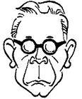
金岳霖 林徽因
金岳霖对林徽因人品才华赞羡至极，十分呵护；林徽因对他
亦十分钦佩敬爱，他们之间的心灵沟通可谓非同一般，这是我早有所闻的。不过，后来看了梁思成的续弦林洙先生的文章，更增添了具体了解。据她说，一次林徽因哭丧着脸对梁思成说，她苦恼极了，因为自己同时爱上了两个人，不知如何是好。林徽因对梁思成毫不隐讳，坦诚得如同小妹求兄长指点迷津一般。
金岳霖(漫画照）

Slide 18
金岳霖 林徽因
梁思成自然矛盾痛苦至极，苦思一夜，比较了金岳霖优于自己的地方，他终于告诉妻子：她是自由的，如果她选择金岳霖，祝他们永远幸福。林徽因又原原本本把一切告诉了金岳霖。金岳霖的回答更是率直坦诚得令凡人惊异：“看来思成是真正爱你的。我不能去伤害一个真正爱你的人。我应该退出。”
金岳霖(漫画照）

Slide 19
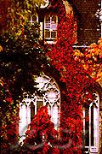
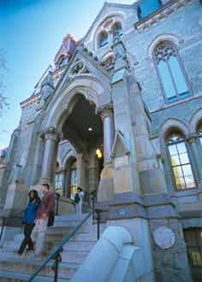
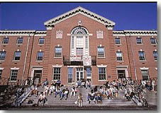
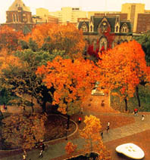
宾夕法尼亚大学

Slide 20
词语积累
N1坐镇：亲自在某个地方镇守。
N1崭露头角：比喻突出地显露出才能和本领（多指青少年）。
N1才华毕露：才华全部呈现出来。
N3撒手人寰：指死亡。
N5无懈可击：没有可以被攻击或挑剔的漏洞，形容十分严密。
N6南辕北辙：心里想往南，却驾车向北走。比喻行动和目的相反。
N16猝然：突然；出乎意料

Slide 21
整体感知:
阅读课文,说说课文主要是写什么内容的？从几个方面来介绍梁思成和林徽因的?
是写梁思成、林徽因在宾夕法尼亚大学学习建筑的求学生活的。从三个方面来写的.
第一方面（1自然段-----5自然段）描述梁思成、林徽因进入宾夕法尼亚大学的一些情况。
第二方面（6自然段-----11自然段）讲梁思成、林徽因之间的分歧与妥协。
第三方面（12自然段----17自然段）梁思成和林徽因在宾夕法尼亚大学取得的学业收获。

Slide 22
整体感知:
本文的写作顺序是什么？
开始到康奈尔大学的经历由陈植回忆写出，梁思成的事通过他的信体现。然后正面写林徽因不能在建筑系注册的原因，及很快在建筑方面取得的成绩。然后又写二人因性格不同所造成的感情波折，再到相互容忍妥协，合起来写。再写梁思成，之后通过访问记写林徽因。最后双双毕业合写。
全文按照合写→分写→合写→分写→合写的思路展示人物的性格。

Slide 23
1、林徽因在求学过程中遇到了哪些困难？她是怎样克服的？从这些事情上可以看出她是怎样的女子？
林徽因先遇到的难题是：宾夕法尼亚大学建筑系只招男生，因为建筑系学生要彻夜赶图，而无人陪伴的女生不太方便。面对难题，她“不肯就此妥协”，结果“大学档案显示，自1926年春季班开始，徽因已是建筑设计教授的助理，而下个学期又当上了建筑设计课的辅导员”。作者在文中这样的叙说，“她究竟是怎么办到的？如何打破宾夕法尼亚大学的规定？这点我们不得而知。反正从第一年开始，她就和思成一起上建筑课了。此外，两个人的个性和脾气南辕北辙，在婚前的这段时期，彼此仍有待调适。但在工作方面，却达到了很好的和谐。在林徽因读书期间，父亲的猝然去世，对她也是一个考验。
上述难题，她都克服了，并且她的个性还得以保存。从中可以看出，她是一个聪慧能干、有个性、有事业心的现代女性。

Slide 24
2、 “徽因和思成之间经历了一番感情的挣扎，有时竟爆发为激烈的争吵。他们俩的个性和脾气南辕北辙，在婚前的这段时期，彼此仍有待调适。”既然这样，你认为他们两人在感情路上为什么还能走这么远，而且在事业上做出了辉煌的业绩？
“相互容忍和妥协”，有共同的爱好和事业：事业上“他们俩合作无间，各为建筑贡献出自己的特殊天赋，在今后共同的专业生涯中始终坚持着。”

Slide 25
３、为了使传主的事迹真实可信，本文运用了怎样的方法来写的？
本文采择了梁启超的家信、梁思成的作业、林徽因的访问记。

Slide 26
4、本文采择的梁启超的家信、梁思成的作业、林徽因的访问记这些素材在文中各有什么作用？
梁启超的家信既反映了梁思成在追求学问过程中的困惑，也表达了梁启超对于勤奋与天才关系的正确认识。
梁思成的作业说明了他成绩优秀、学习刻苦、做事细腻认真。
对林徽因的访问记则从侧面反映了林徽因的活泼聪明以及热爱自由的性格。

Slide 27
5、梁启超在给梁思成的信里说：“你觉得自己的天才不能符合你的理想，又觉得这几年专做呆板工夫生怕会变成工匠。你有这种感觉，就是你的学问在进步的象征------”你同意这种看法么？梁思成是怎样做的？从梁启超写给梁思成的这封信里你体会到了什么？
梁启超给梁思成的家信里提到的情形，正是所有人在追求学问和事业当中会遇到的疑问。任何人的学问都不可能仅靠天赋一蹴而就，做学问离不开勤奋严谨的精神。勤奋有时候就表现在重复练习，耐心探究上。这个过程表面上似乎是磨损人的兴趣和灵感，但实际上它却是天分的必要补充，学问的进步必须扎根于这种反复甚至枯燥的练习中。

Slide 28
6、你觉得本文在写法方面的长处主要表现在哪里？
本文在写法方面最有特点的是：善于使用各种资料。文中使用了传主的书信、笔记、同事、同学、国际友人、西方同行的回忆等资料，这些材料的观察角度各异，但都能见出传主的精神面貌，起到了增强作品历史深度与情感力度的作用。

Slide 29
7、有人认为课文的第一自然段内容和文章的主题没有关系，可以删掉，你认为如何？为什么？
是不能删去的。这一段是介绍了宾夕法尼亚大学的情况和克雷的声望地位及学术造诣，表面上看似乎和文章没有关系，但实际上这部分内容是从侧面反映梁思成和林徽因接受的是优质的教育，教育环境和老师都是优秀的，这是他们后来能够做出突出成绩的基础。文章后面还介绍克雷聘请他们当助手，说明了他们的能力和学业是优秀的。

Slide 30
8、本文塑造了两个什么样的人物形象？
<1>、两人：学习优秀（N5著名建筑师哈贝森曾经夸奖他们俩伯建筑图作业简直“无懈可击”。N17毕业时克雷请他们当助手。N14思成曾经获得“两枚设计金奖及其他奖励”。N15徽因“总是得很高的奖赏”，“作业总是得最高分数，偶或拿第二”。）

Slide 31
<2>、梁思成：
A、严肃用功。（N8爱管正在充分享受美国自由的林徽因。N11主动找老师研究学问。N12对一些好的东西因为没有学到而感到非常遗憾。N13制作了关于中国建筑演化史的一批重要草拟图。
B、制图本领高超（N1０、 N11）
Ｃ、善于接受新建筑理论（N12）
Ｄ、不满足现状，进取心强。（N14从其父亲的回信中可以看出他的进取心。）

Slide 32
<3>、林徽因：
不肯妥协（N4克服入学困难。） “有着异乎寻常的美貌、活泼、机灵”“善于交际” （N7 ）富有创意（N10） 学习刻苦 ，“文文静静，幽默而谦逊”，热爱民主（N15）与自由（N8摆脱了家庭和文化的压抑。）有事业心（N15“现代西方的古典建筑启发了我，我有想带一些回国的欲望。我们需要一种能使建筑数百年不朽的好建筑理论。”）

Slide 33
拓展练习：
课文里对林徽因是怎样进入建筑系的没有介绍，作者在文中这样的叙说，“她究竟是怎么办到的？如何打破宾夕法尼亚大学的规定？这点我们不得而知。反正从第一年开始，她就和思成一起上建筑课了。”发挥你的想象，写一段话，描述林徽因是怎样进入宾夕法尼亚大学建筑系的。要符合林徽因的性格特点，不少于100字。

Slide 34
素材积累：
梁思成林徽因夫妇的理想和毅力令人感动。这两位非凡的人物，他们生活在一个剧变的时代中，历尽磨难，处处受到生存的威胁，但仍能坚持下去，为中国建筑研究作出伟大的贡献，这是一件了不起的事。

Slide 35
林徽因和丈夫梁思成一起，为他们钟爱的建筑事业，倾注了所有的心力。“七七”事变那天，这对夫妇正在五台山一座古庙里工作着，并由徽因从一座古寺罩满灰尘和蛛网的梁上，发现了迄今保存得最完整的古木结构的建筑年月。整个抗战期间，他们相当一段时间蛰居在条件艰苦，几乎没有生活必需品的李庄，坚持做学问。他们这种坚毅的精神深深感动了前来探望的费正清。他说：“倘若是美国人，我相信他们早已丢开书本，把精力放在改善生活境遇上去了。然而这些受过高等教育的中国人却能完全安于过这种农民的原始生活，坚持从事他们的工作。”

Slide 36
林徽因是位真正的无名英雄! 以她那样老早就被医生宣布患有绝症的瘦弱女子，却不顾自己的健康状况，陪伴思成在当时极为落后的穷乡僻壤四处奔走，坐骡车，住鸡毛小店，根据地方县志的记载去寻访早已被人们遗忘了的荒寺古庙。一个患有残疾，一个身染重痼，这对热爱祖国文化遗产的夫妇就在那些年久失修、罩满积年尘埃的庙宇里，爬上爬下(梁柱多已腐朽到处飞着蝙蝠)去丈量、测绘，探索我国古代建筑的营造法式。费慰梅在她的《梁思成小传》中曾引用梁思成于1941年所写而从未发表过的“小结”说：截至1941年，梁思成所主持的营造学社已经踏访了十五个省份里的两百个县，实地精细地研究了两千座古建筑，其中很大一部分徽因大概都参加了的。

